Slide 1

Paradigmas
Lógica de Sistemas
Escuela de Ingenieria de Ciencias Y Sistemas
Facultad de Ingenieria
Universidad de San Carlos de Guatemala

Slide 2


Agenda
Recursos
Link de kahoot
RECORDATORIOS
Unidad 6
https://create.kahoot.it/details/c739e679-962f-45fb-b0ac-402b0c294845

Slide 3
COMPETENCIA(S) QUE DESARROLLAREMOS
Comprender los paradigmas mediante el análisis de ejemplos y situaciones cotidianas en actividades de reflexión y discusión grupal

Slide 4

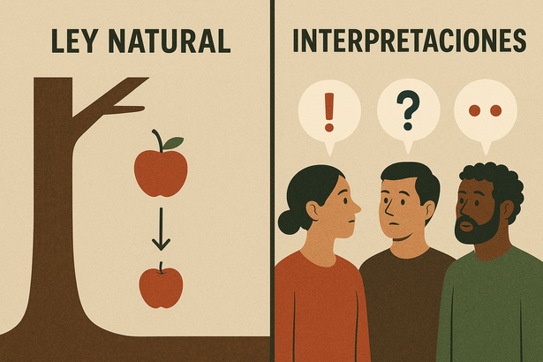
INTRODUCCIÓN
Vivimos en un mundo donde nuestras decisiones, emociones, relaciones y conocimientos están filtrados por la manera en que interpretamos la realidad.
Esa forma de interpretar el mundo se basa en nuestros paradigmas, que son modelos mentales profundamente arraigados.
Hablar de paradigmas es esencial porque:
Moldean nuestras creencias (lo que consideramos “verdad”).
Determinan nuestras acciones (cómo actuamos y decidimos).
Condicionan nuestras emociones (cómo sentimos ante ciertas ideas).
Influyen en nuestras relaciones (cómo juzgamos a los demás).
“NO VEMOS LAS COSAS COMO SON, SINO COMO SOMOS.” – ANAÏS NIN

Slide 5

¿QUÉ ES UN PARADIGMA?
La palabra paradigma proviene del griego paradeigma, que significa “modelo”, “patrón” o “ejemplo”.
En términos prácticos, un paradigma es una manera estructurada de ver, interpretar y actuar en el mundo.
Definición Moderna
“Un paradigma es un conjunto de creencias, reglas y formas de interpretar el mundo, aceptadas por una comunidad científica o social, que guían su pensamiento y acción.”
Desde una definición visual
“Un paradigma es como un par de anteojos: determina lo que ves y cómo lo interpretas.”

Slide 6
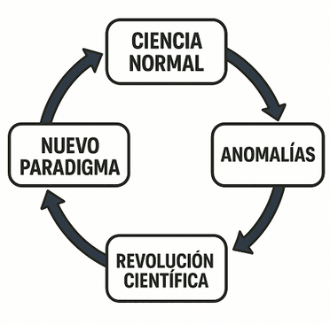
THOMAS KUHN Y LOS CAMBIOS DE PARADIGMA
Thomas S. Kuhn, físico e historiador de la ciencia, introdujo el concepto moderno de paradigma en su obra “La estructura de las revoluciones científicas” (1962).
Para Kuhn, un paradigma no es solo una teoría, sino un conjunto completo de creencias, valores, métodos y ejemplos compartidos por una comunidad científica.
Cuando un paradigma ya no puede explicar ciertos fenómenos, ocurre una revolución científica: el antiguo paradigma es sustituido por uno nuevo.
Ejemplo clásico:
Paradigma de Newton: el universo es una máquina predecible (mecánica clásica).

Slide 7

¿PARA QUÉ SIRVEN LOS PARADIGMAS?
Los paradigmas son esenciales para la organización de nuestra experiencia. Aunque pueden limitar la visión, su función principal es dar sentido, orden y dirección en un mundo complejo.
Cumplen funciones clave tanto a nivel individual como colectivo:
1.Definen límites
Nos dicen qué es posible y qué no lo es según nuestro marco de referencia.
2. Establecen reglas implícitas
Dentro de cada paradigma hay comportamientos, soluciones y explicaciones “válidas”.
3. Guían nuestras decisiones
Nos ayudan a actuar rápidamente sin cuestionarlo todo desde cero.
4. Dan seguridad y sentido de pertenencia
Compartir un paradigma genera cohesión en grupos sociales, científicos, religiosos o culturales.

Slide 8
¿CUÁL ES LA DIFERENCIA ENTRE PRINCIPIOS Y PARADIGMAS?
Aunque a veces se confunden, los principios y los paradigmas no son lo mismo.
Comprender su diferencia es esencial para identificar lo que puede cambiar y lo que permanece constante
Aspecto | Principios | Paradigmas
Definición | Verdades universales, constantes y objetivas | Modelos mentales subjetivos, interpretaciones del mundo
Duración | Permanentes y estables | Cambiantes con el tiempo, el lugar o la cultura
Origen | Externos al ser humano (naturales, éticos) | Internos al ser humano (experiencia, cultura, lenguaje)
Ejemplo | Gravedad, honestidad, empatía | “Ser pobre es ser fracasado”, “los hombres no lloran”
Efecto | Generan estabilidad y previsibilidad | Pueden generar sesgos, pero también creatividad

Slide 9
¿PARA QUÉ SIRVEN LOS PARADIGMAS?
Aunque pueden limitar nuestra visión, los paradigmas cumplen funciones clave para la mente humana y las sociedades. Nos ayudan a sobrevivir, decidir y actuar con rapidez.
1. Facilitan la toma de decisiones
Proveen atajos mentales para actuar sin evaluar todo desde cero.
Ejemplo: si tu paradigma dice “las calles del centro son peligrosas de noche”, no necesitas investigar cada vez que sales.
2. Proveen seguridad emocional
Dan estructura y estabilidad a nuestra percepción del mundo.
Sentimos certeza en lo que creemos y cómo actuamos.
3. Fomentan la cohesión grupal
Al compartir paradigmas, las personas pueden colaborar mejor y tener códigos comunes (por ejemplo, en religiones, empresas o culturas).
4. Ayudan a organizar la información
El cerebro necesita agrupar lo que percibe. Los paradigmas filtran lo que es relevante y lo que no.

Slide 10
RIESGOS DE NO CUESTIONAR PARADIGMAS EN LÓGICA DE SISTEMAS
En el contexto del análisis y diseño de sistemas, los paradigmas influyen en cómo definimos problemas, proponemos soluciones y evaluamos alternativas. Cuando no cuestionamos nuestros modelos mentales o enfoques técnicos, corremos varios riesgos importantes
1. Repetición de errores
Se asumen estructuras lógicas o diagramas sin validación actual.
Ejemplo: seguir usando modelos centralizados cuando el entorno requiere descentralización.
2. Estancamiento en soluciones obsoletas
Se rechazan tecnologías nuevas por apego a lo conocido.
Ejemplo: insistir en estructuras jerárquicas rígidas sin considerar arquitecturas ágiles.
3. Mala toma de decisiones
Se interpreta la realidad del sistema desde un modelo limitado o desactualizado.
Ejemplo: elegir herramientas de análisis sin evaluar su compatibilidad real con el entorno.
4. Falta de adaptación a nuevas demandas
La lógica del sistema se vuelve ineficiente frente al crecimiento o al cambio de usuarios.

Slide 11
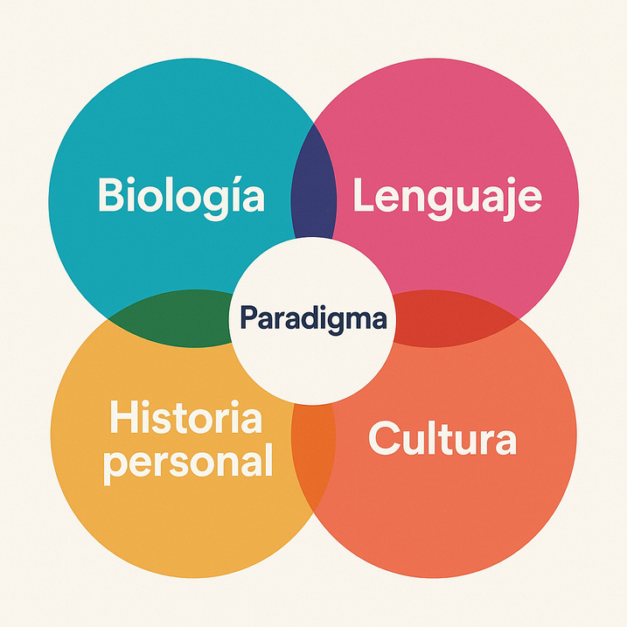
¿DE DÓNDE PROVIENEN NUESTROS PARADIGMAS?
Los paradigmas que influyen en nuestra manera de diseñar, analizar y resolver problemas en sistemas no nacen del vacío. Se forman a partir de cuatro grandes fuentes que condicionan nuestra percepción, nuestras herramientas preferidas y la forma en que entendemos el funcionamiento de un sistema:
Biología
Lenguaje
Cultura
Historia personal

Slide 12
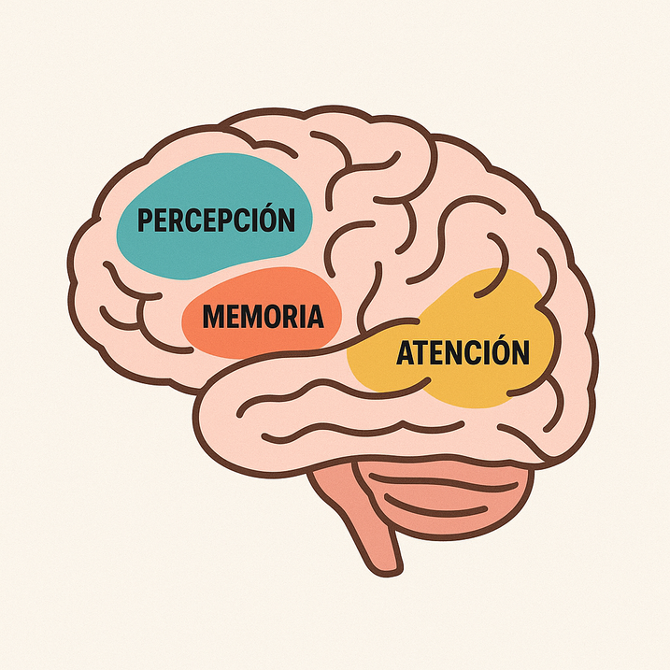
LIMITACIONES BIOLÓGICAS
Nuestra biología condiciona la forma en que percibimos, procesamos y representamos información. En lógica de sistemas, esto se traduce en restricciones cognitivas y sensoriales que afectan el diseño, la interfaz y la evaluación de un sistema.
Capacidad de atención limitada: afecta cómo presentamos diagramas complejos.
Memoria de trabajo reducida: nos lleva a preferir estructuras modulares o por capas.
Percepción visual selectiva: influye en el diseño de interfaces HCI (Human-Computer Interaction).

Slide 13
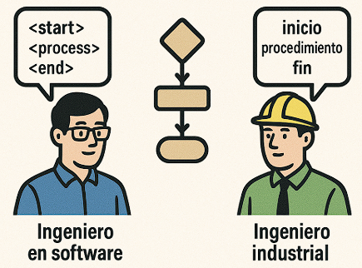
LENGUAJE Y PARADIGMAS
El lenguaje no solo comunica: estructura el pensamiento. En lógica de sistemas, el lenguaje técnico define cómo conceptualizamos procesos, modelamos sistemas y documentamos soluciones.
Ejemplo:
Un ingeniero en software y un ingeniero industrial pueden observar el mismo flujo de un sistema, pero describirlo de formas muy distintas debido al lenguaje y paradigma formativo.

Slide 14
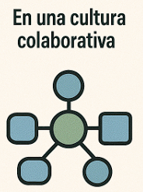
LA CULTURA ORGANIZACIONAL Y SU IMPACTO EN LA LÓGICA DE SISTEMAS
La cultura no solo afecta nuestras creencias sociales o morales; también moldea profundamente cómo diseñamos, documentamos e implementamos sistemas.
Según Edgar Schein, la cultura es un patrón de supuestos básicos compartidos por un grupo, adquiridos como respuesta a desafíos de adaptación e integración. Estos supuestos afectan directamente la lógica de un sistema organizacional
Ejemplos:
En una cultura jerárquica, los sistemas tienden a tener flujos verticales rígidos.
En una cultura colaborativa, predominan arquitecturas abiertas, participativas y flexibles.
La resistencia a migrar de sistemas legados suele venir de una cultura que prioriza la estabilidad.

Slide 15
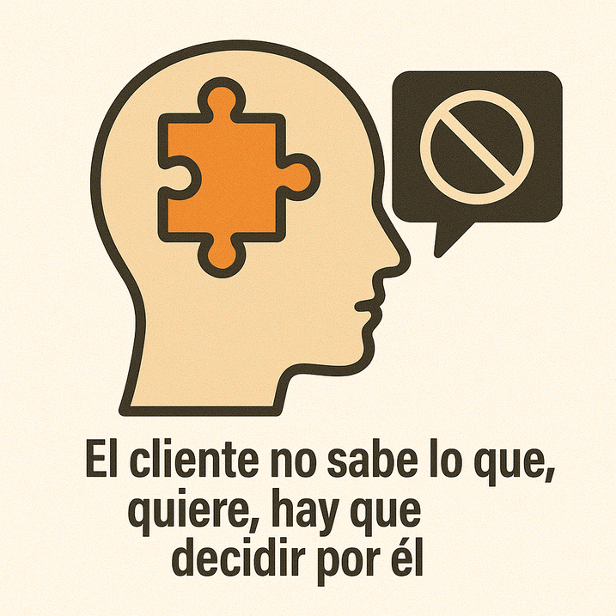
HISTORIA PERSONAL Y PARADIGMAS
Cada profesional toma decisiones basadas no solo en principios técnicos, sino también en su historia personal: su formación, experiencias, cultura profesional y vivencias pasadas. Estas experiencias conforman sus paradigmas.
Factores que influyen:
Formación académica (ciencias duras vs sociales).
Tipo de proyectos anteriores (tradicionales o ágiles).
Rol habitual (analista, programador, tester, docente).
Ejemplos de paradigmas personales comunes:
“El cliente no sabe lo que quiere, hay que decidir por él.”
“La mejor solución es siempre la más optimizada.”
“Lo que funcionó antes, funcionará ahora.”

Slide 16
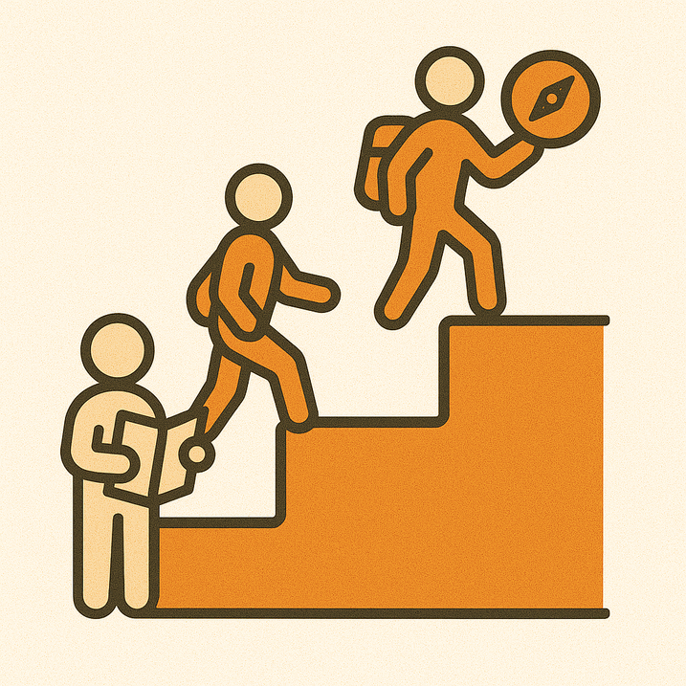
ACTITUDES FRENTE AL CAMBIO DE PARADIGMA EN ENTORNOS DE SISTEMAS
Según Joel Barker, existen tres tipos de personas respecto al cambio de paradigmas. En lógica de sistemas, estos roles son fundamentales para entender cómo los equipos responden ante nuevas tecnologías o metodologías:
1. Creador de paradigmas
Diseña nuevos enfoques o tecnologías disruptivas.
Ejemplo: quien introduce computación cuántica o arquitecturas serverless.
2. Pionero de paradigmas
Apuesta por nuevas soluciones antes de que sean tendencia.
Ejemplo: adopta microservicios o DevOps cuando aún no es lo común en su entorno.
3. Colono
Llega después de que los pioneros validaron la solución.
Prefiere la estabilidad y seguridad de lo conocido.
Riesgo:
En entornos tecnológicos altamente dinámicos, actuar solo como colono puede dejar a una organización obsoleta o fuera del mercado.

Slide 17
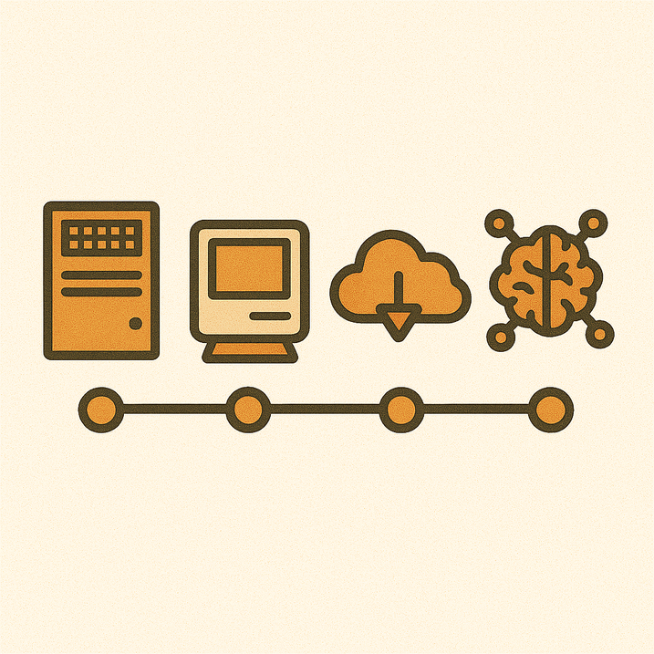
HISTORIAS DE PARADIGMAS (EJEMPLOS TECNOLÓGICOS)
RNOS DE SISTEMAS
Los cambios de paradigma no solo han transformado la ciencia, sino también la lógica de los sistemas informáticos y tecnológicos. Aquí algunos ejemplos que revolucionaron la industria
De sistemas monolíticos a microservicios
Antes: un solo bloque de código hacía todo.
Ahora: servicios pequeños e independientes colaboran entre sí.
De cliente-servidor a la computación en la nube
Antes: software instalado localmente, servidores dedicados.
Ahora: servicios en la nube escalables, bajo demanda y distribuidos globalmente.
De algoritmos lineales a inteligencia artificial
Antes: programación determinista paso a paso.
Ahora: sistemas que aprenden de datos y toman decisiones autónomas.
De software de escritorio a aplicaciones móviles y web
Cambio en el paradigma de desarrollo, diseño e interacción con el usuario.

Slide 18
OTRAS RUPTURAS DE PARADIGMAS EN LA HISTORIA DE LA TECNOLOGÍA
Además de los grandes saltos tecnológicos, ha habido momentos clave donde las creencias dominantes fueron desafiadas y reemplazadas. Estas historias nos recuerdan que ningún paradigma es eterno
La bombilla incandescente – General Electric
Durante décadas, se creyó que no era posible iluminar uniformemente toda la superficie de un foco.
Un nuevo ingeniero rompió ese paradigma en 1952 con un diseño innovador.
Computadoras personales – IBM
En 1943, Thomas Watson (presidente de IBM) dijo que habría mercado para 5 computadoras en el mundo.
Hoy, cada persona puede llevar una computadora en el bolsillo.
“EL VERDADERO AVANCE EMPIEZA DONDE TERMINA LA COMODIDAD DEL PARADIGMA.”

Slide 19
CONSECUENCIAS DEL USO DE PARADIGMAS
Los paradigmas no son neutrales: tienen consecuencias directas sobre cómo se construyen, documentan y gestionan los sistemas. Pueden ser una herramienta poderosa o una barrera silenciosa:
Facilitación
Proveen marcos estructurados para tomar decisiones rápidamente.
Ejemplo: adoptar un modelo en cascada en proyectos simples puede dar claridad.
Limitación
Cuando se adopta como dogma, un paradigma puede cegar ante mejores soluciones.
Ejemplo: negarse a utilizar metodologías ágiles en contextos cambiantes.
Seguridad aparente
La familiaridad de un paradigma genera comodidad, pero también resistencia al cambio.
Estancamiento técnico
Persistencia en estructuras o lenguajes obsoletos por falta de apertura al cambio.

Slide 20
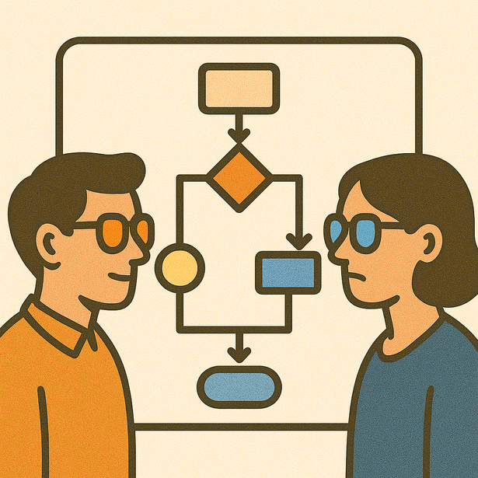
CÓMO EL PARADIGMA CONDICIONA LO QUE VEMOS Y DISEÑAMO
El efecto paradigma es el fenómeno por el cual solo percibimos, interpretamos o analizamos aquello que nuestro modelo mental nos permite. En lógica de sistemas, este efecto puede restringir la innovación y conducirnos a repetir estructuras conocidas, aunque ya no sean funcionales.
Aplicación en lógica de sistemas:
Un analista que ha trabajado solo con modelos de procesos lineales puede tener dificultades para comprender o implementar arquitecturas reactivas o distribuidas.
Un equipo con un paradigma centrado en control total puede resistirse a soluciones autónomas como sistemas basados en IA.
Efecto en decisiones técnicas:
Vemos viable solo lo que ya conocemos.
Rechazamos alternativas disruptivas por no ajustarse a nuestras reglas internas de “lo que funciona”.

Slide 21
CONCLUSIÓN
Los paradigmas son inevitables: todos los tenemos y todos los usamos para interpretar y actuar en el mundo. En lógica de sistemas, estos modelos mentales influyen directamente en cómo definimos problemas, estructuramos soluciones y evaluamos alternativas. Pero también pueden limitarnos, si no los cuestionamos.
Conclusiones clave:
Un paradigma puede ser útil mientras se mantenga vigente, pero debe revisarse constantemente.
Cambiar de paradigma no es traicionar el conocimiento previo, es adaptarlo a nuevas condiciones.
La innovación en lógica de sistemas comienza con una mente flexible.
La adaptabilidad y el pensamiento crítico son tan importantes como el conocimiento técnico.

Slide 22
REFERENCIAS
Universidad de San Carlos de Guatemala. (s.f.). Unidad 6: Modelos mentales y Paradigmas [Material del curso Lógica de Sistemas, Facultad de Ingeniería].
Thomas Kuhn – La estructura de las revoluciones científicas (1962)
Joel Arthur Barker – Discovering the Future: The Business of Paradigms (1992)
Edgar Schein – Organizational Culture and Leadership

Slide 23
EJERCICIO
Instrucciones:
Eres parte de un equipo de análisis de sistemas que debe rediseñar la lógica de un sistema de inscripción universitaria. Desde hace años, todo se gestiona mediante formularios estáticos que deben llenarse manualmente y enviarse por correo. Aunque el sistema ha “funcionado”, ha generado quejas constantes por lentitud, errores y falta de acceso móvil. A pesar de ello, el jefe de área insiste en que “así se ha hecho siempre” y que cambiar traería más problemas que soluciones.
Desarrollar individualmente lo siguiente:
Redacta una propuesta de análisis lógico que responda a lo siguiente:
¿Qué paradigma técnico y mental está dominando en la situación?
¿Cuáles son 3 consecuencias negativas que se han mantenido por seguir ese paradigma?
¿Qué nuevas soluciones tecnológicas podrían implementarse si se rompe ese paradigma?
¿Cómo explicarías, desde la lógica de sistemas, que la solución propuesta es más coherente con las necesidades actuales?
Extensión esperada:
Mínimo 1 página (250-300 palabras), con ideas claras, aplicando conceptos vistos en clase.

Slide 24

¡GRACIAS POR SU ATENCIÓN!
DUDAS
RECUERDA QUE TENEMOS NUESTRO FORO SEMANAL DONDE PUEDES CONSULTAR CUALQUIER DUDA QUE TE SURJA EN LA SEMANA

